Slide 1

XUNsearch
开源中文搜索引擎

Slide 2


全文检索&分词
搜索就是一扇门（人—信息海洋）
海量信息/快速获取/符合需求
全文检索是搜索引擎的核心技术
分词属于自然语言处理范畴， 词是中文最小语素
分词决定检索速度/匹配准确率
应用于搜索/自动分类/摘要/翻译/校对/分析

Slide 3
XUNSEARCH
免费开源的中文全文检索解决方案
基于 xapian/Zap-ian/和 scws 中文分词
后端依赖少，不需要 JAVA（-WIN）
前端 SDK 支持所有平台（+WIN）
全中文文档/示例代码/辅助工具
简单易用/高性能/全功能/可扩展

Slide 4
SCWS 分词
免费开源的中文分词系统
由 xunsearch 团队自主开发
速度快（1.2MB/s），准确率（95%+）
复合分词，更适合搜索（准确率/查全率）
支持自定义词典，完美整合 xapian

Slide 5
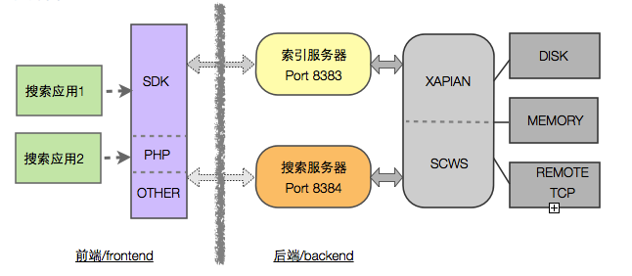
技术架构

Slide 6









谁在用？
1
2
3
4
5
6
7
8
9
10
百万/千万级规模
WEB/商城/文档搜索

Slide 7
高性能
C/C＋＋服务端，多进程多线程混合
内置搜索结果缓存模块
libevent 事件模型，高并发承载
单库支持最高 40 亿条数据
不缓存，500万文档约 1.5T 检索 < 1s
实测 100 万篇小说 8.1G 检索时间 < 0.3s

Slide 8

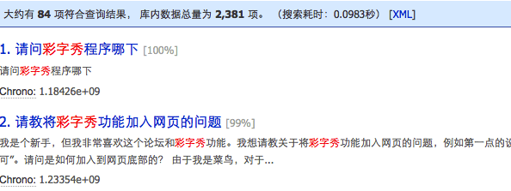

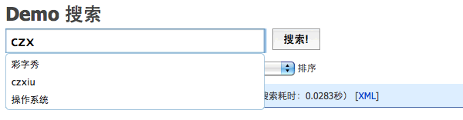
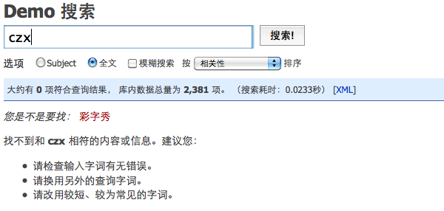
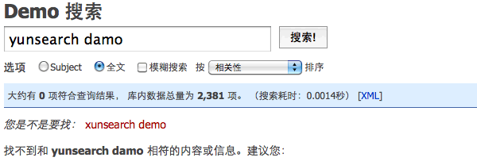
全功能
布尔语法组合/权重词调整
最多255字段/字段检索/字段排序/区间检索
拼音搜索/纠错建议/相关搜索
搜索结果摘要截取，关键字高亮
原生API，支持“实时”搜索

Slide 9
简单易用
贴心的安装/升级脚本
简单清晰的 SDK API （PHP）
功能强大的辅助工具
项目主页：http://www.xunsearch.com
wget http://www.xunsearch.com/download/xunsearch-full-latest.tar.bz2
tar xjf xunsearch-full-latest.tar.bz2
cd xunsearch-full-1.3.3
sh setup.sh

Slide 10
DEMO服务器
索引服务端
搜索服务端
SDK 下载
INI 设计工具
demo.xunsearch.com:9393
demo.xunsearch.com:9394
http://www.xunsearch.com/download/xunsearch-sdk-latest.zip
http://www.xunsearch.com/tools/iniconfig

Slide 11
谢谢！

